Slide 1
A R T
2022艺术课程标准

Slide 2
目录
CONTENTS
01
学 科 核 心 素 养
02
课 程 内 容
04
教 学 建 议

Slide 3
PART 01
学科核心素养
审美感知
艺术表现
创新实践
文化理解

Slide 4
审美感知
发现
发 现 美
感受
感 知 美
审美感知
认知
丰富审美体验
反应
提升审美情趣

Slide 5
艺术表现
创造艺术形象
艺术表现的技能
艺术与生活的广泛联系
表达思想感情
艺术表现
形象思维能力
展现艺术美感
热爱生活和生命的态度

Slide 6
创意实践
综合运用多学科知识
创新意识
艺术实践能力
紧密联系现实生活
创意实践
创造能力
艺术创新和实际应用
团队精神

Slide 7
文化理解
感悟
历史观 民族观 国家观 文化观
领会
文化理解
尊重文化多样性
阐释
增强文化自信

Slide 8
四个核心素养相辅相成，相得益彰，贯穿艺术学习的全过程。
审美感知
艺术表现
文化理解
创新实践

Slide 9
PART 02
课程内容
戏剧
（含戏曲）
美术
音乐
舞蹈
影视
（含数字媒体艺术）

Slide 10
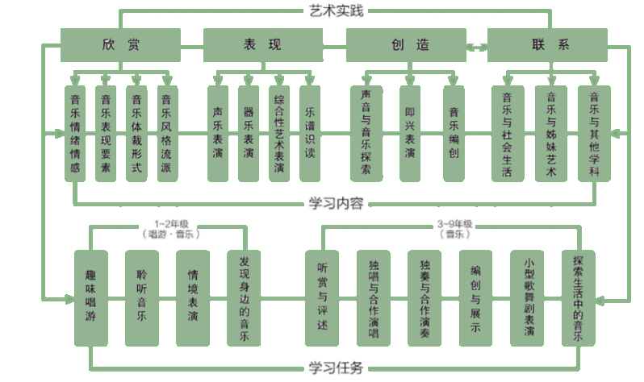
音乐学科包括“欣赏”“表现”“创造”和“联系”4类艺术实践，涵盖14项具体学习内容，将学习内容嵌入学习任务当中，分学段设置不同的学习任务。
音
乐

Slide 11
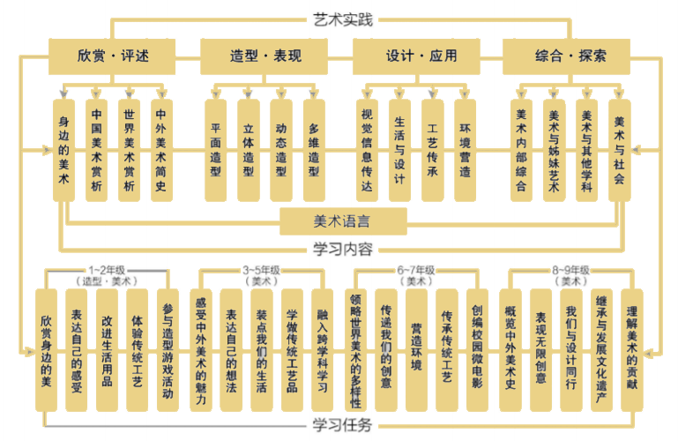
美术学科包括“欣赏·评述”“造型·表现”“设计·应用”和“综合·探索”4类艺术实践，涵盖16项具体学习内容，将学习内容嵌入学习任务当中，分学段设置不同的学习任务。
美
术

Slide 12
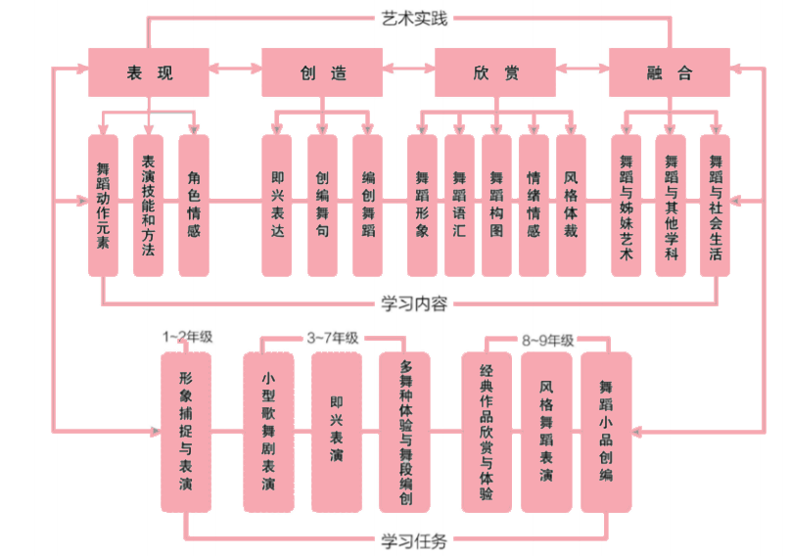
舞蹈学科包括“表现”“创造”“欣赏”和“融合”这4类艺术实践，涵盖14项具体学习内容，根据义务教育阶段学生的身心发展特点和教育教学规律设置具有进阶性的学习任务。
舞
蹈

Slide 13
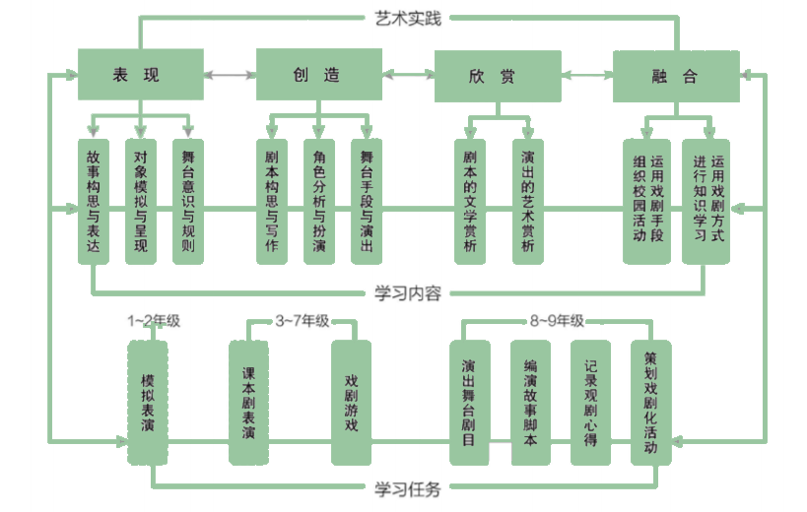
戏剧（含戏曲）学科包括“表现”“创造”“欣赏”和“融合”4类艺术实践，涵盖10项具体学习内容，根据义务教育阶段学生的身心发展特点和教育教学规律设置具有进阶性的学习任务。
戏
剧

Slide 14
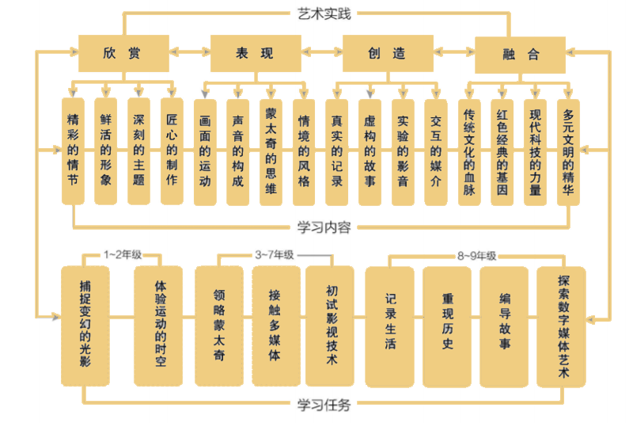
影视（含数字媒体艺术）学科包括“欣赏”“表现”“创造”和“融合”4类艺术实践，涵盖16项具体学习内容，根据义务教育阶段学生的身心发展特点和教育教学规律设置具有进阶性的学习任务。
影
视

Slide 15
教学建议
深入理解艺术课程的性质、理念、目标、内容、学业质量，充分考虑学生的身心发展、个性特点和学习经验，设计并实施教学。将核心素养的培养贯穿艺术教育的全过程。
一、坚持育人为本，强化素养立意
二、重视知识内在关联，加强教学内容有机整合
三、注重感知体验，营造开放的学习情境
四、建立激励机制，激发学生的艺术潜能

Slide 16
义务教育艺术课程2022版新标准的修订，强化了课程育人导向。各课程标准基于义务教育培养目标，将党的教育方针具体化细化为本课程应着力培养的核心素养，体现正确价值观、必备品格和关键能力的培养要求。

Slide 17
T H A N K S
老油条

